Slide 1

INICIO

Slide 2


EXPOSITOR: CONSULTOR : DANIEL FERNANDO LOZA SANTA CRUZ
Correos:
dlozas2016@gmail.com
dlozas2011@hotmail.com
lozadaniel2020@gmail.com
Canal de YouTube:
https://www.youtube.com/@daniellozasantacruz

Slide 3



Logro de la Unidad
Importancia
Al finalizar la unidad, el estudiante, implementa los procedimientos almacenados en MySQL y las entidades respectivas en NetBeans.
El estudiante, aprende a implementar procedimientos almacenados y clases.

Slide 4

Sesión 1
PROCEDIMIENTO ALMACENADO DE LA TABLA CURSO
PROCEDIMIENTO ALMACENADO DE LA TABLA DOCENTE
PROCEDIMIENTO ALMACENADO DE LA TABLA TURNO
PROCEDIMIENTO ALMACENADO DE LA TABLA FRECUENCIA
CREAR UN PACKAGE MODELO
CREAR UN PACKAGE MODELO

Slide 5
Sesión 1
CREAR UNA CLASE ENTIDADBASE
CREAR UNA CLASE ENTIDADCURSO
CREAR UNA CLASE ENTIDADDOCENTE
CREAR UNA CLASE ENTIDADTURNO
CREAR UNA CLASE ENTIDADFRECUENCIA

Slide 6
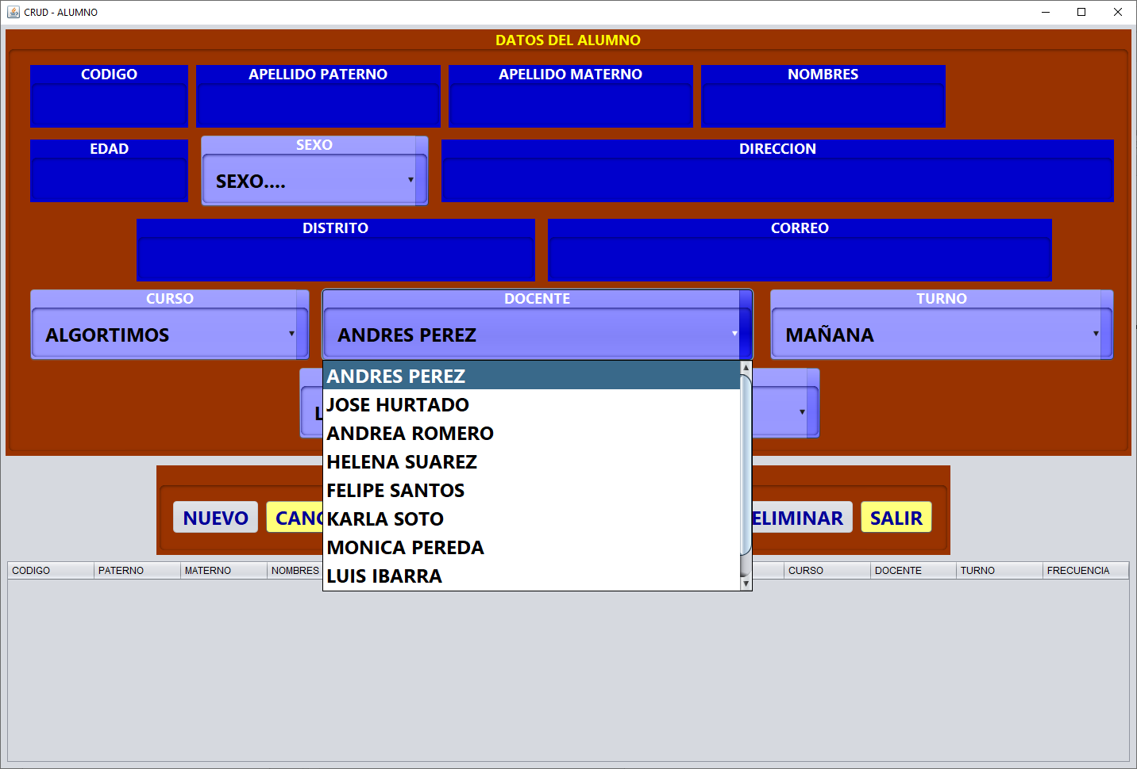
Logro de Sesión
Al terminar la sesión, el alumno:
Implementa Procedimientos almacenados y clases para utilizarlos hacia los objetos: JComboBox.

Slide 7
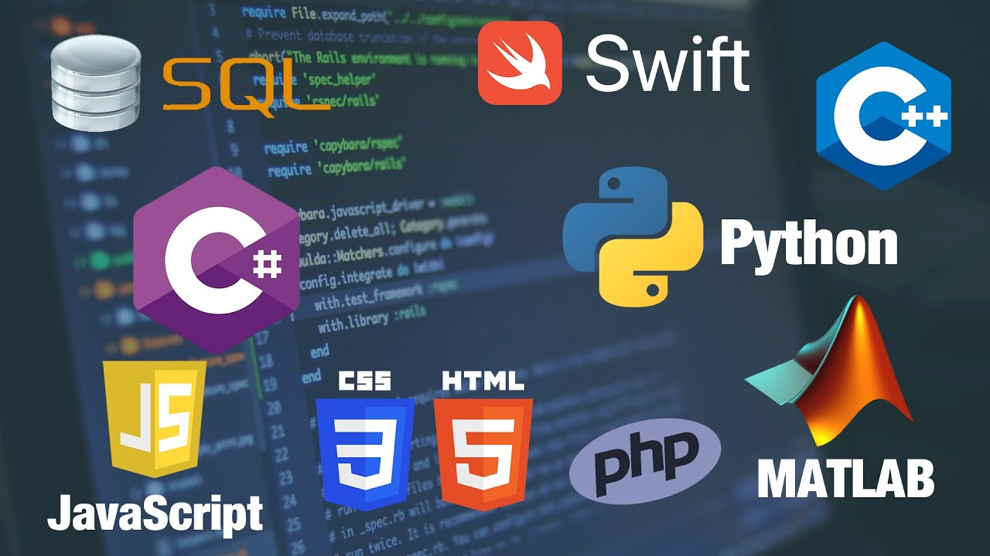
PROCEDIMIENTO ALMACENADO DE LA TABLA CURSO

Slide 8
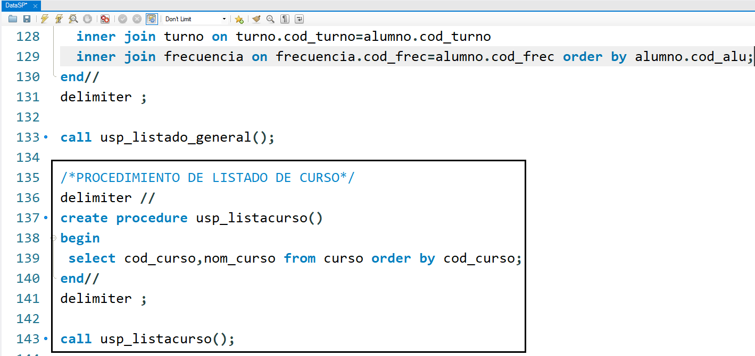
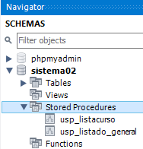
Se crea un procedimiento almacenado: usp_listacurso

Slide 9
/*PROCEDIMIENTO DE LISTADO DE CURSO*/
delimiter //
create procedure usp_listacurso()
begin
select cod_curso,nom_curso from curso order by cod_curso; end//
delimiter ;
call usp_listacurso();

Slide 10

PROCEDIMIENTO ALMACENADO DE LA TABLA DOCENTE

Slide 11
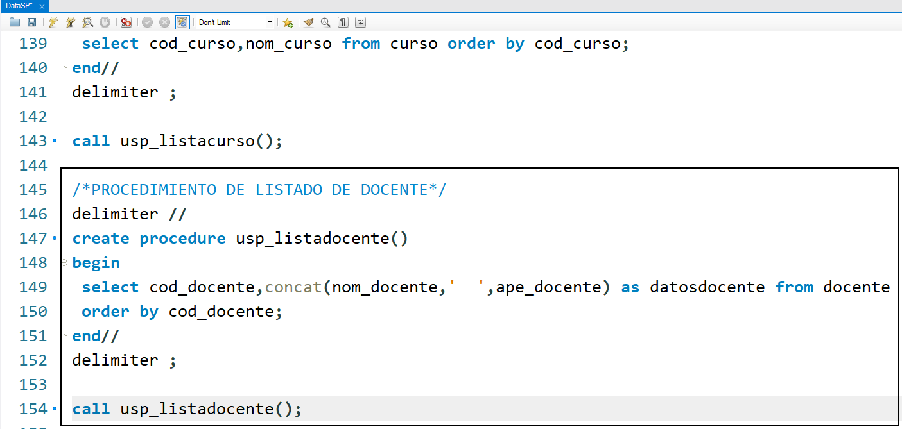
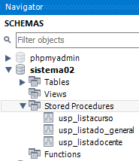
Se crea un procedimiento almacenado: usp_listadocente

Slide 12
/*PROCEDIMIENTO DE LISTADO DE DOCENTE*/
delimiter //
create procedure usp_listadocente()
Begin
select cod_docente,concat(nom_docente,' ',ape_docente) as datosdocente from docente order by cod_docente;
end//
delimiter ;
call usp_listadocente();

Slide 13

PROCEDIMIENTO ALMACENADO DE LA TABLA TURNO

Slide 14
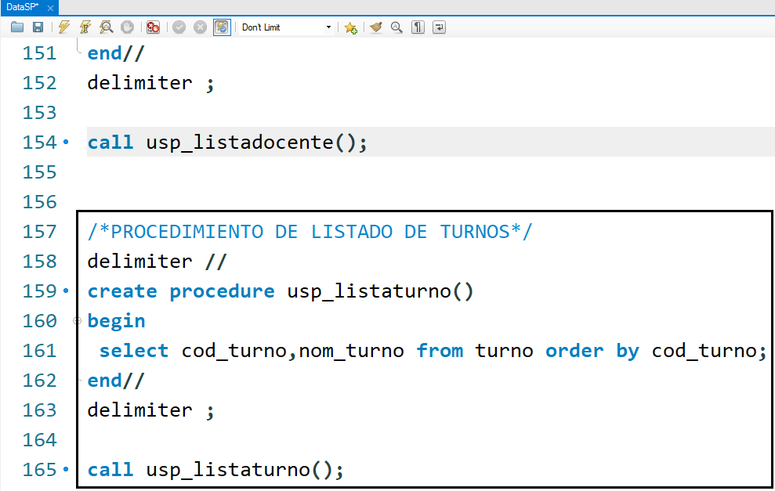
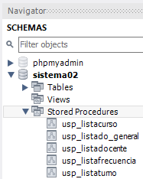
Se crea un procedimiento almacenado: usp_listaturno

Slide 15
/*PROCEDIMIENTO DE LISTADO DE TURNOS*/
delimiter //
create procedure usp_listaturno()
Begin
select cod_turno,nom_turno from turno order by cod_turno;
end//
delimiter ;
call usp_listaturno();

Slide 16

PROCEDIMIENTO ALMACENADO DE LA TABLA FRECUENCIA

Slide 17
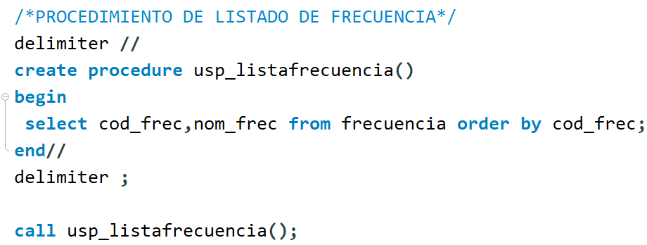
Se crea un procedimiento almacenado: usp_listafrecuencia

Slide 18
/*PROCEDIMIENTO DE LISTADO DE FRECUENCIA*/
delimiter //
create procedure usp_listafrecuencia()
begin
select cod_frec,nom_frec from frecuencia order by cod_frec;
end//
delimiter ;
call usp_listafrecuencia();

Slide 19
CREAR UN PACKAGE MODELO

Slide 20
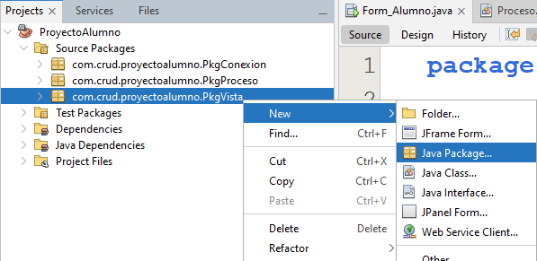
Clic derecho en el paquete: PkgVista
Clic en la opción: New
Clic en la opción: Java Package

Slide 21
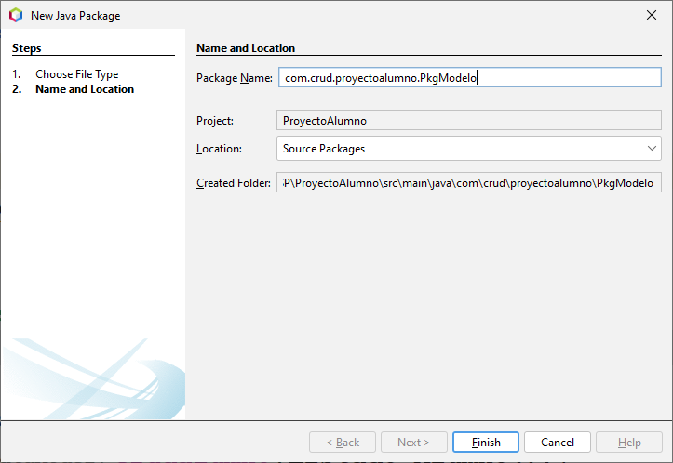
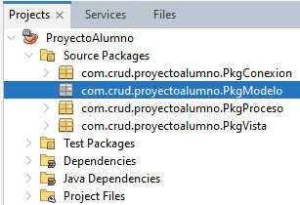
Nombre del Paquete: PkgModelo
Clic en el botón: Finish

Slide 22

CREAR UNA CLASE ENTIDADBASE

Slide 23
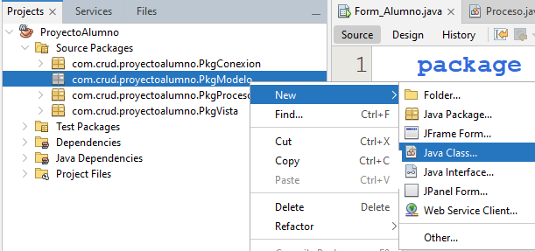
Clic derecho en el paquete: PkgModelo
Clic en la opción: New
Clic en la opción: Java Class

Slide 24
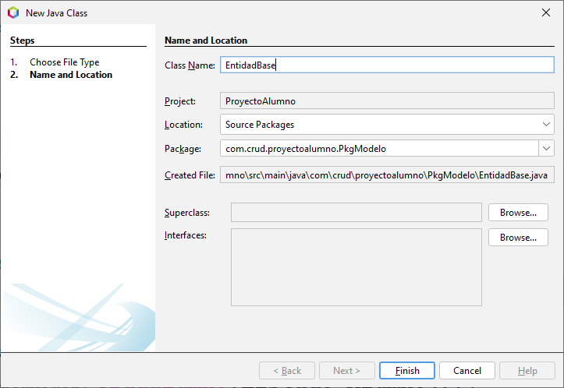
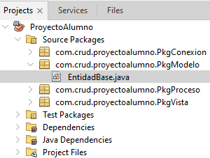
Nombre de la clase: EntidadBase
Clic en el botón: Finish

Slide 25
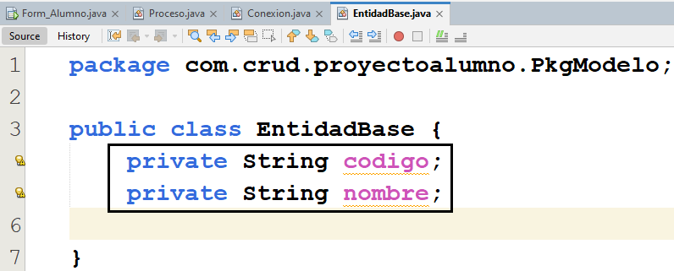
Se declara dos atributos de tipos String

Slide 26
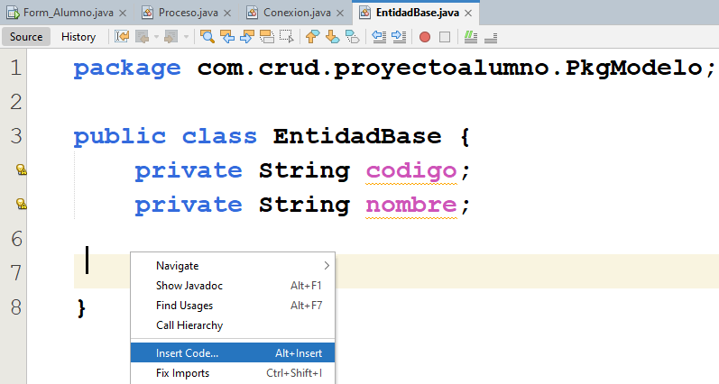
Clic derecho
Clic en la opción: Insert Code

Slide 27
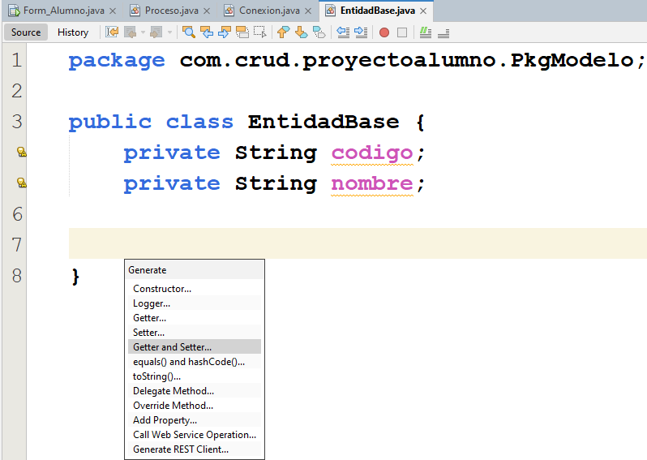
Clic en la opción: Getter and Setter

Slide 28
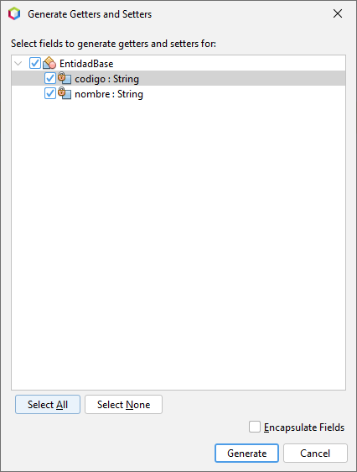
Clic en el botón: Select All
Clic en el botón: Generate

Slide 29
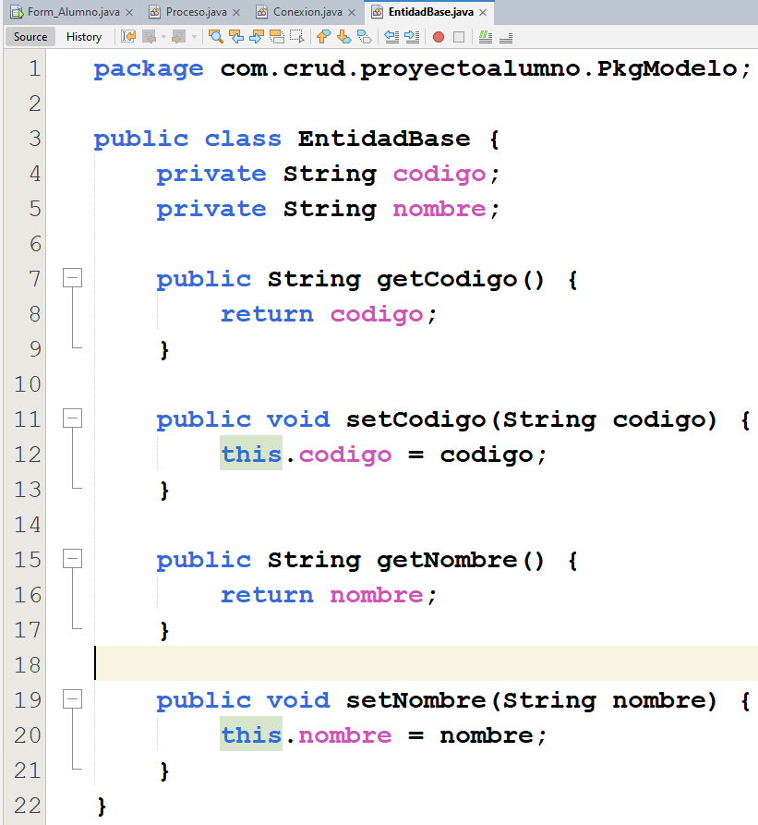
Dichos métodos permiten obtener y establecer el valor del atributo codigo.
El método getCodigo() devuelve el valor actual del atributo, mientras que el método setCodigo() recibe un valor como parámetro y lo asigna al atributo codigo.
Se crean los métodos de acceso:
getCodigo() y setCodigo()
Dichos métodos funcionan de manera similar a los métodos de acceso getCodigo() y setCodigo(), pero para el atributo nombre.
El método getNombre() devuelve el valor actual del atributo nombre, mientras que el método setNombre() recibe un valor como parámetro y lo asigna al atributo nombre.
Se crean los métodos de acceso:
getNombre() y setNombre()

Slide 30
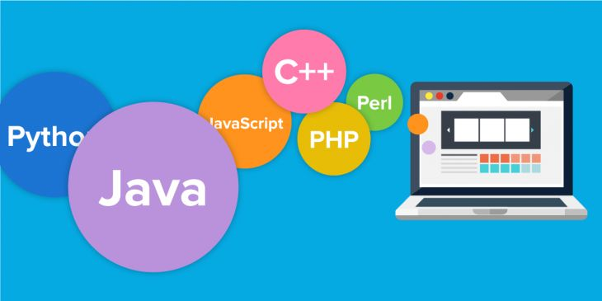
CREAR UNA CLASE ENTIDADCURSO

Slide 31
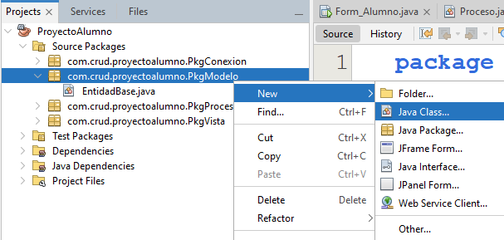
Clic derecho en el paquete: PkgModelo
Clic en la opción: New
Clic en la opción: Java Class

Slide 32

Nombre de la clase: EntidadCurso
Clic en el botón: Finish

Slide 33
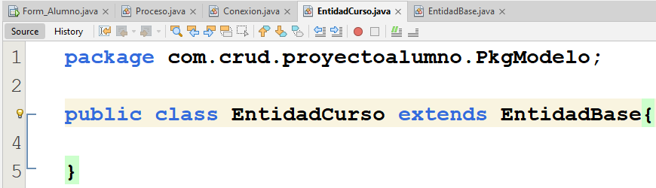
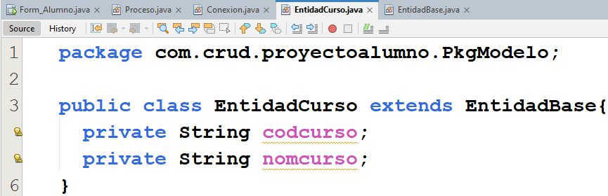
La clase EntidadCurso extiende la clase EntidadBase, lo que significa que hereda los atributos y métodos de la clase base.
Se definen dos atributos específicos de EntidadCurso: codcurso y nomcurso.
Estos atributos representan el código y nombre del curso, respectivamente.

Slide 34
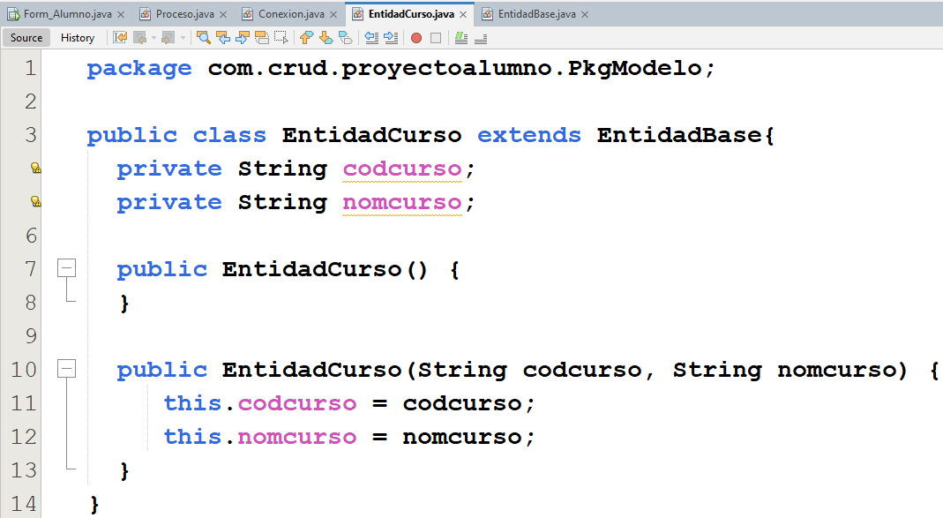
Se generan dos constructores:
El constructor por defecto no recibe ningún parámetro y no realiza ninguna acción adicional.
El constructor con parámetros, recibe: codcurso y nomcurso y los asigna a los respectivos atributos de la clase.

Slide 35
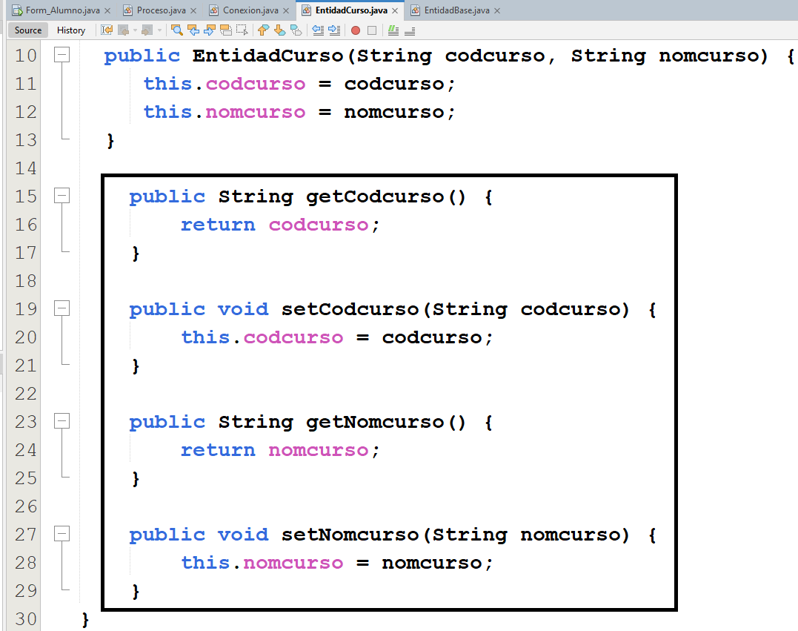
Se definen los métodos de acceso (getters y setters) para los atributos codcurso y nomcurso.
Estos métodos permiten obtener y establecer los valores de los atributos de la clase.

Slide 36
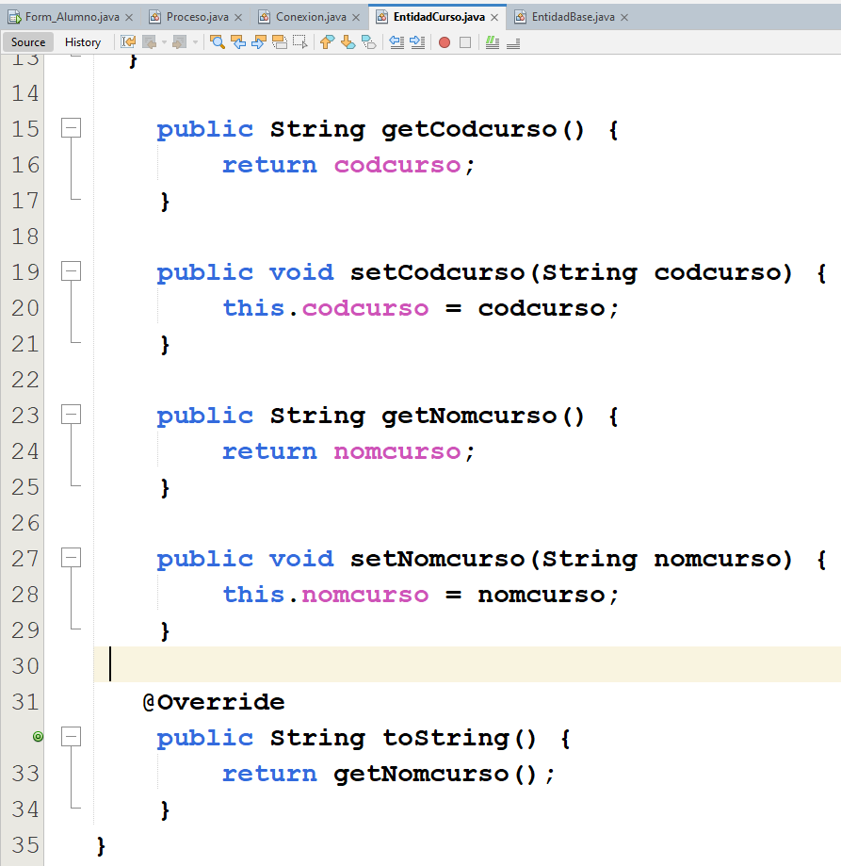
Se implementa el método toString(), para mostrar una representación en cadena del objeto EntidadCurso.
En este caso, se devuelve el valor del atributo nomcurso, lo que significa que al imprimir un objeto EntidadCurso, se mostrará su nombre del curso.

Slide 37

CREAR UNA CLASE ENTIDADDOCENTE

Slide 38
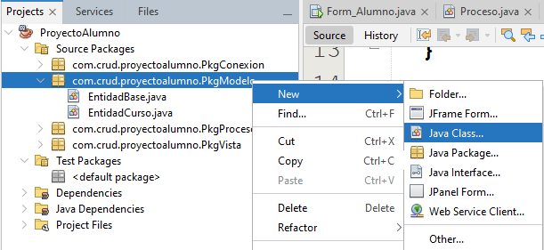
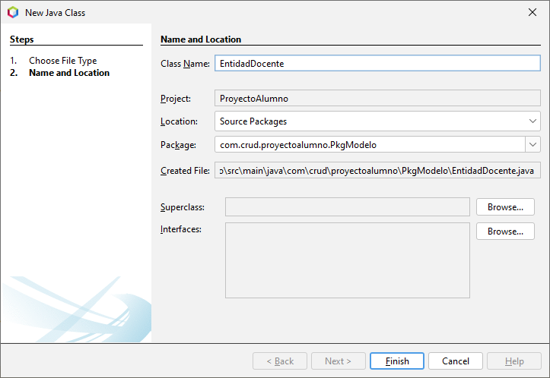
Clic derecho en el paquete: PkgModelo
Clic en la opción: New
Clic en la opción: Java Class
Nombre de la clase: EntidadDocente
Clic en el botón: Finish

Slide 39
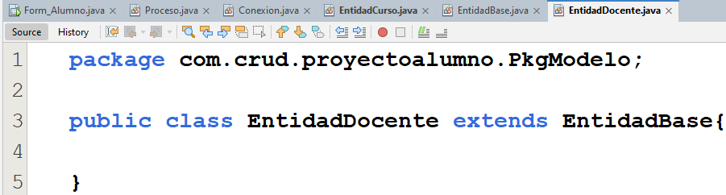
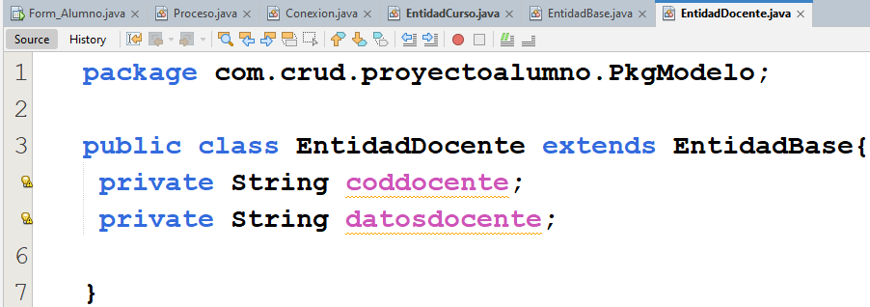
La clase EntidadDocente extiende la clase EntidadBase, lo que significa que hereda los atributos y métodos de la clase base.
Se definen dos atributos específicos de EntidadDocente: coddocente y datosdocente.
Estos atributos representan el código y los datos del docente, respectivamente.

Slide 40
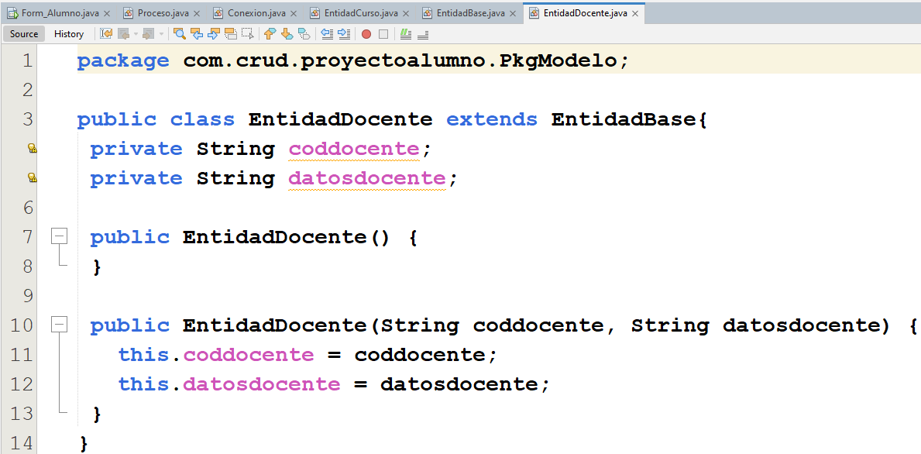
Se generan dos constructores:
El constructor por defecto, no recibe ningún parámetro y no realiza ninguna acción adicional.
El constructor con parámetros, recibe : coddocente y datosdocente y los asigna a los respectivos atributos de la clase.

Slide 41
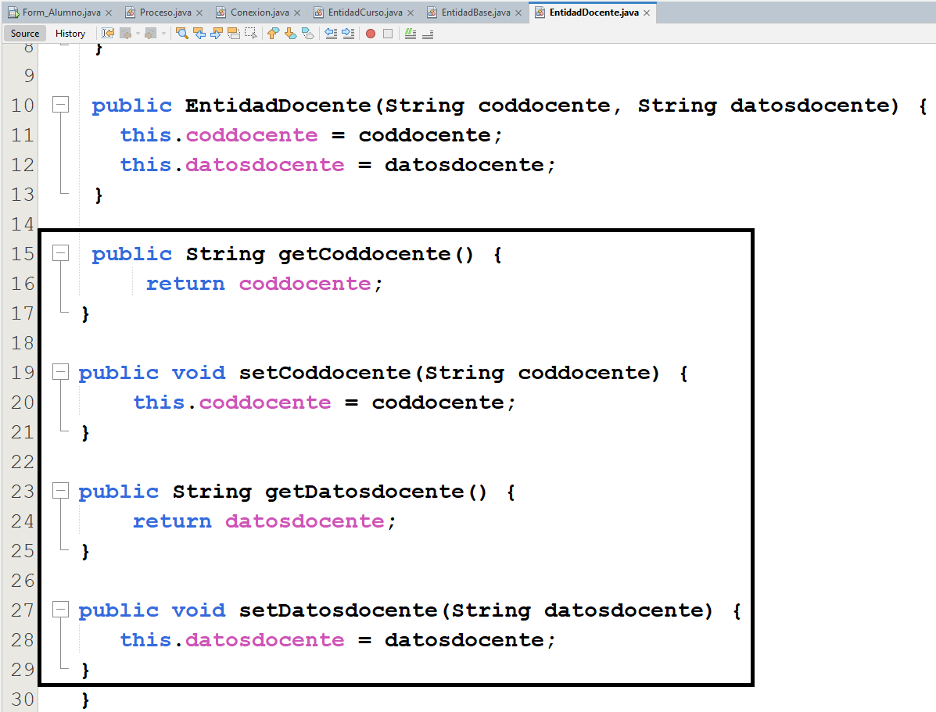
Se definen los métodos de acceso (getters y setters) para los atributos : coddocente y datosdocente.
Estos métodos permiten obtener y establecer los valores de los atributos de la clase.

Slide 42
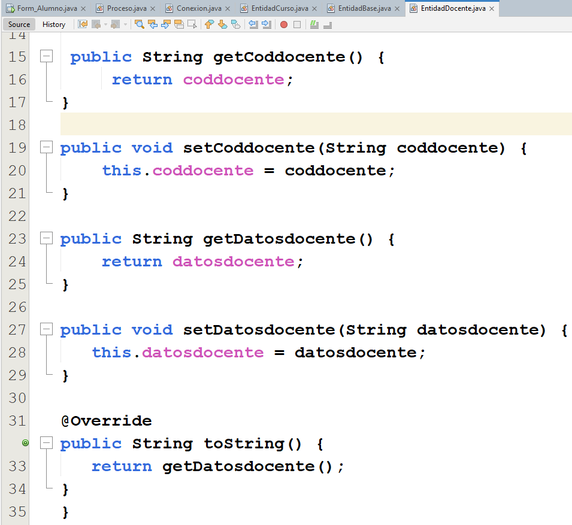
Se implementa el método toString() para mostrar una representación en cadena del objeto EntidadDocente.
En este caso, se devuelve el valor del atributo datosdocente, lo que significa que al imprimir un objeto EntidadDocente, se mostrarán los datos del docente.

Slide 43

CREAR UNA CLASE ENTIDADTURNO

Slide 44
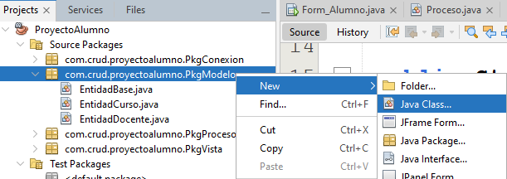

Clic en la opción: New
Clic derecho en el paquete: PkgModelo
Clic en la opción: Java Class
Nombre de la clase: EntidadTurno
Clic en el botón: Finish

Slide 45
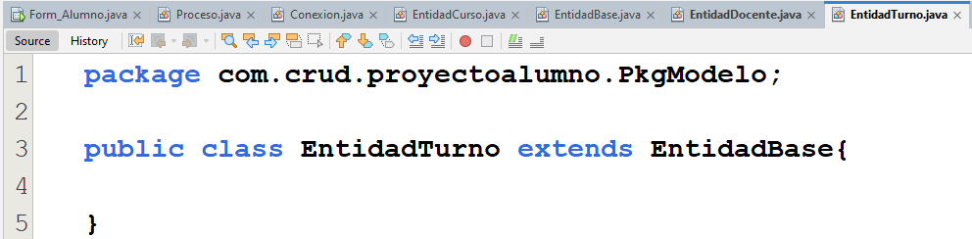
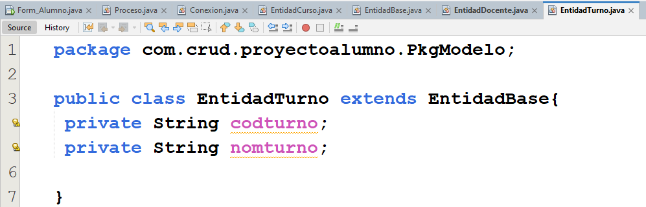
La clase EntidadTurno extiende la clase EntidadBase, lo que significa que hereda los atributos y métodos de la clase base.
Se definen dos atributos específicos de EntidadTurno: codturno y nomturno.
Estos atributos representan el código y nombre del turno, respectivamente.

Slide 46
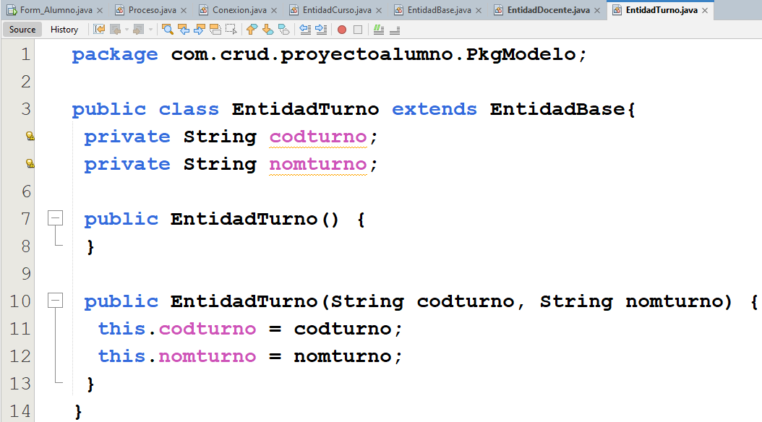
Se generan dos constructores:
El constructor por defecto, no recibe ningún parámetro y no realiza ninguna acción adicional.
El constructor con parámetros, recibe: codturno y nomturno y los asigna a los respectivos atributos de la clase.

Slide 47
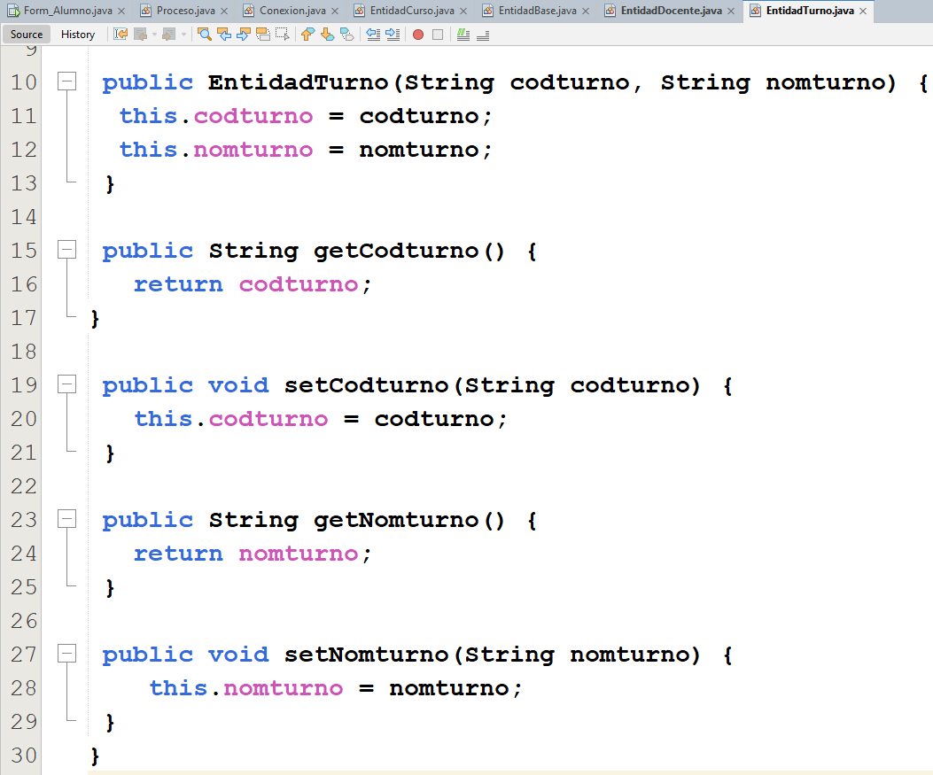
Se definen los métodos de acceso (getters y setters) para los atributos codturno y nomturno.
Estos métodos permiten obtener y establecer los valores de los atributos de la clase.

Slide 48
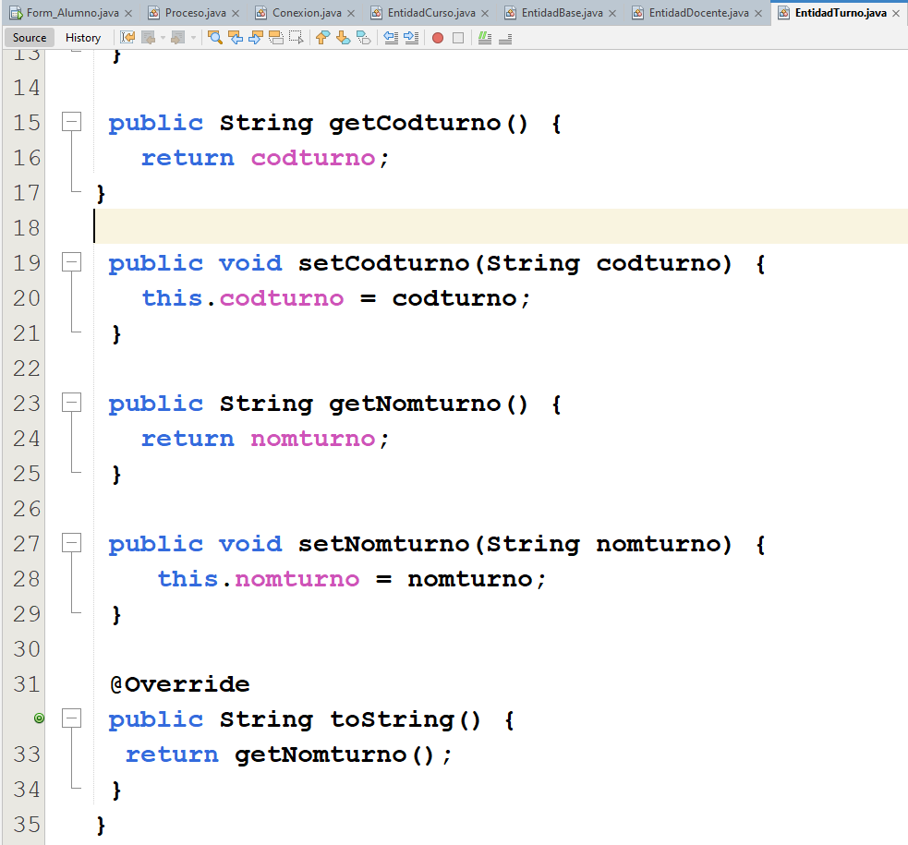
Se implementa el método toString() para mostrar una representación en cadena del objeto EntidadTurno.
En este caso, se devuelve el valor del atributo nomturno, lo que significa que al imprimir un objeto EntidadTurno, se mostrará el nombre del turno.

Slide 49

CREAR UNA CLASE ENTIDADFRECUENCIA

Slide 50
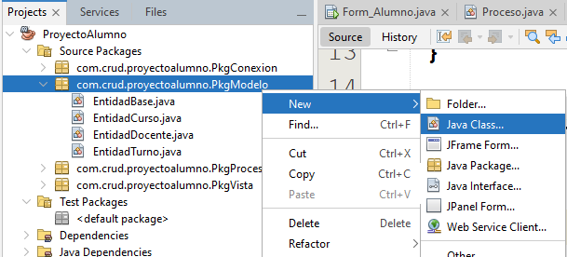

Clic derecho en el paquete: PkgModelo
Clic en la opción: New
Clic en la opción: Java Class
Nombre de la clase: EntidadFrecuencia
Clic en el botón: Finish

Slide 51
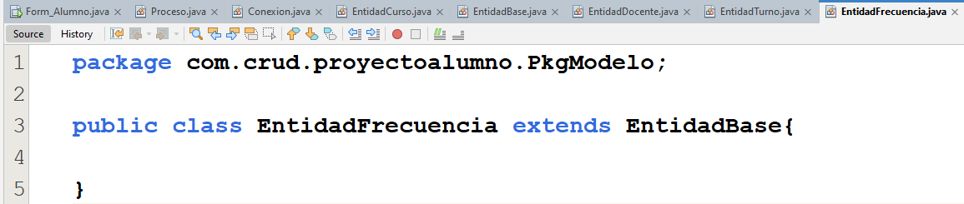
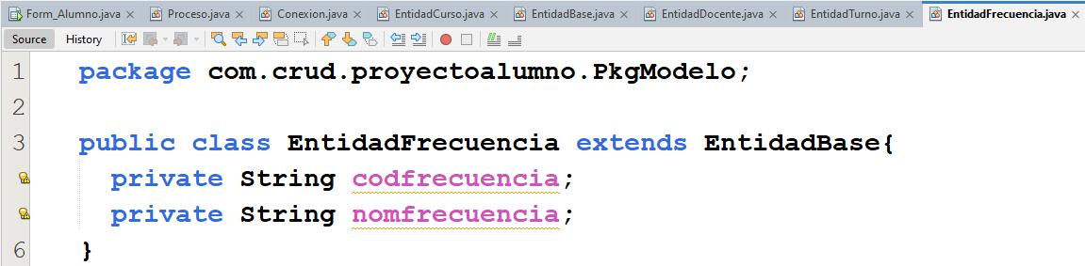
La clase EntidadFrecuencia extiende la clase EntidadBase, lo que significa que hereda los atributos y métodos de la clase base.
Se definen dos atributos específicos de EntidadFrecuencia: codfrecuencia y nomfrecuencia.
Estos atributos representan el código y el nombre de la frecuencia, respectivamente.

Slide 52
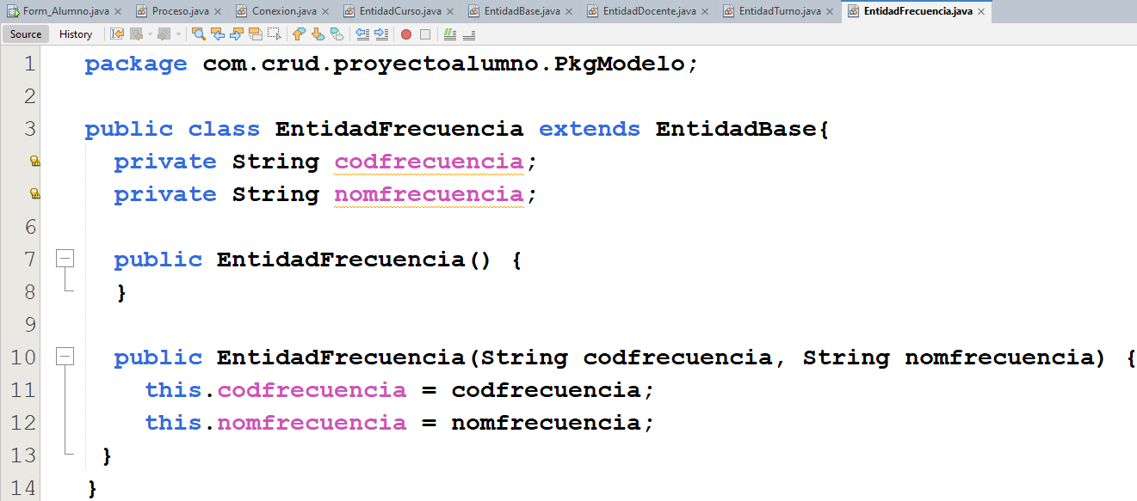
Se generan dos constructores:
El constructor por defecto, no recibe ningún parámetro y no realiza ninguna acción adicional.
El constructor con parámetros, recibe codfrecuencia y nomfrecuencia y los asigna a los respectivos atributos de la clase.

Slide 53
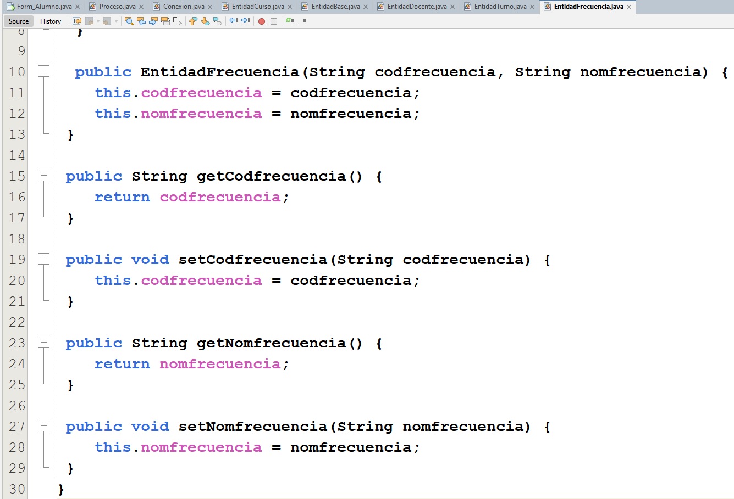
Se definen los métodos de acceso (getters y setters) para los atributos: codfrecuencia y nomfrecuencia.
Estos métodos permiten obtener y establecer los valores de los atributos de la clase.

Slide 54
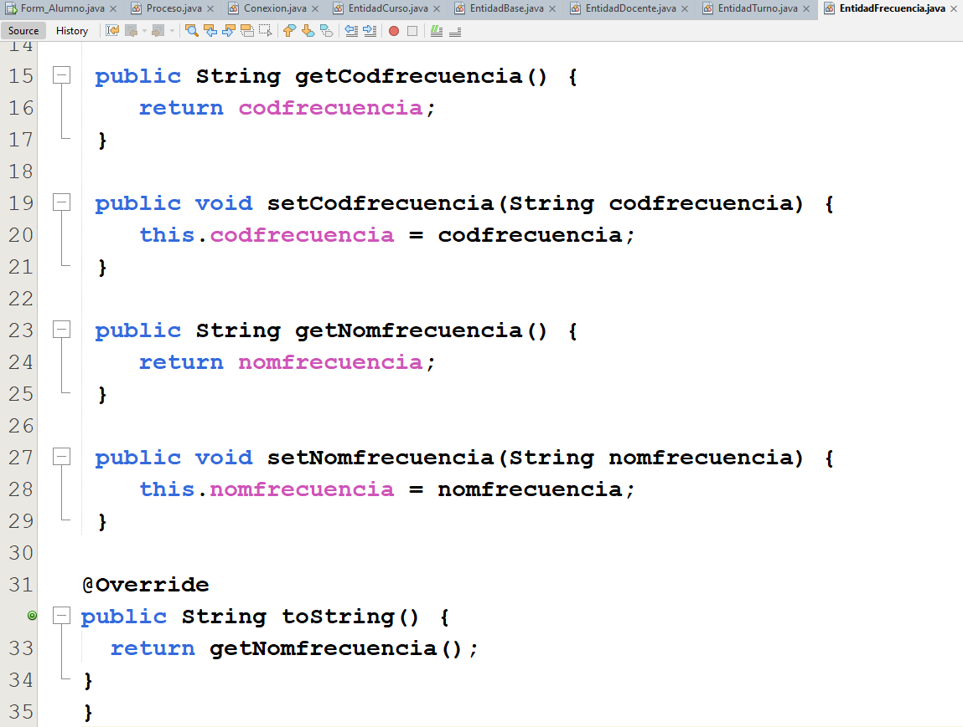
Se implementa el método toString() para mostrar una representación en cadena del objeto EntidadFrecuencia.
En este caso, se devuelve el valor del atributo nomfrecuencia, lo que significa que al imprimir un objeto EntidadFrecuencia, se mostrará el nombre de la frecuencia.

Slide 55
CIERRE

Slide 56

CIERRE
¿Qué aprendí en esta sesión de aprendizaje?
¿Para qué sirven los procedimientos almacenados y las clases?
¿Cuáles es el procedimiento para crear a los procedimientos almacenados y las clases?
Notes:
Un arreglo es un conjunto de variables del mismo tipo, que son agrupadas bajo un único
identificador. Cada una de las variables o elementos del arreglo se referencia mediante
un índice que representa la posición del mismo dentro del arreglo.
Un arreglo se utiliza para procesar variables dentro de una observación del paso de
datos. Se usan para realizar cálculos o comparaciones repetitivos sobre variables que se
procesaran o manipularan de forma similar

Slide 57


